Slide 1
Federico Dávila
Programación II
C #
Clase 10
Gran parte de la información fue tomada de https://msdn.microsoft.com

Slide 2

Temas a Tratar
Clases Abstractas
Métodos Virtuales
Métodos Abstractos
Redefinición de Métodos

Slide 3
Abstracción
Definición Formal:
  Efecto de separar conceptualmente algo de algo.

Slide 4
Abstracción
El modificador abstract se utiliza para indicar que una clase está incompleta y que sólo se va a utilizar como una clase base.

Slide 5
Clases Abstractas

Slide 6
Abstracción de Clases
Una clase abstracta se diferencia de una clase no abstracta en lo siguiente:
  No se puede crear una instancia de una clase abstracta directamente, y es un error en tiempo de compilación utilizar el operador new en una clase abstracta. Aunque es posible tener variables y valores cuyos tipos en tiempo de compilación sean abstractos, tales variables y valores serán null o contendrán referencias a instancias de clases no abstractas derivadas de los tipos abstractos.
  Se permite que una clase abstracta contenga miembros abstractos, aunque no es necesario.
  No se puede sellar una clase abstracta.

Slide 7
Abstracción de Clases
Cuando una clase no abstracta se deriva de una clase abstracta, la clase no abstracta debe incluir implementaciones reales de todos los miembros abstractos heredados; por lo tanto, reemplaza a estos miembros abstractos.

Slide 8
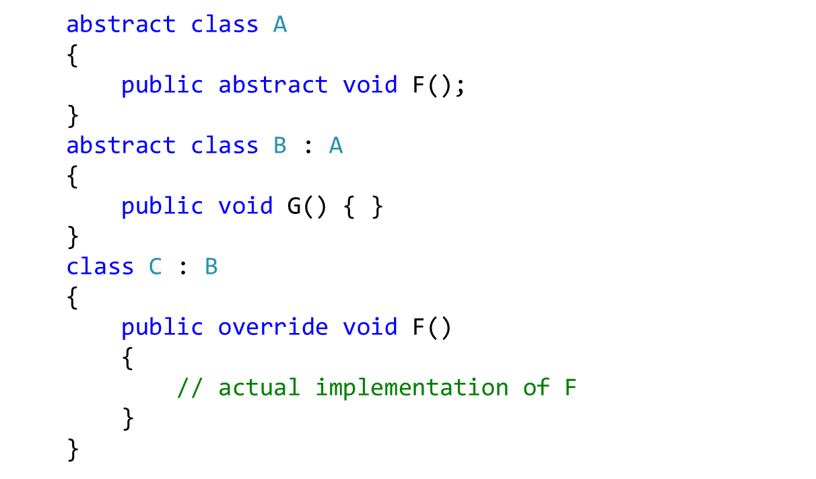
Abstracción de Clases

Slide 9
Métodos Virtuales

Slide 10
Métodos Virtuales
El modificador virtual para modificar un método, propiedad, indexador o evento declarado y permitir que sea anulado en una clase derivada.
Cuando una declaración de método de instancia incluye un modificador virtual, se dice que el método es un método virtual. Si no existe un modificador virtual, se dice que el método es un método no virtual.

Slide 11
Métodos Virtuales
La implementación de un método no virtual es invariable, o sea es la misma tanto si se invoca un método en una instancia de la clase en la que se declaró o en una instancia de una clase derivada.
En cambio, en un método virtual se puede sustituir por clases derivadas. El proceso de sustitución de la implementación de un método virtual heredado es conocido como reemplazamiento del método.

Slide 12
Métodos Virtuales
La implementación de un método no virtual es invariable, o sea es la misma tanto si se invoca un método en una instancia de la clase en la que se declaró o en una instancia de una clase derivada.
En cambio, en un método virtual se puede sustituir por clases derivadas. El proceso de sustitución de la implementación de un método virtual heredado es conocido como reemplazamiento del método.

Slide 13
Métodos Virtuales
En la invocación de un método virtual, el tipo en tiempo de ejecución de la instancia para la que tiene lugar la invocación determina la implementación del método real a invocar. Cuando se invoca un método no virtual, el factor determinante es el tipo en tiempo de compilación de la instancia.

Slide 14
Métodos Virtuales
Concretamente, cuando se invoca un método denominado N con una lista de argumentos A en una instancia con un tipo C en tiempo de compilación y un tipo R en tiempo de ejecución (donde R es C o una clase derivada de C).

Slide 15
Métodos Virtuales
la invocación se procesa de la forma siguiente:
  En primer lugar, la resolución de sobrecarga se aplica a C, N y A para seleccionar un método específico M del conjunto de métodos declarados en y heredados por C. Esto se describe con más detalle en la Sección 7.5.5.1.
  A continuación, si M es un método no virtual, se invoca M.
  Si no, M es un método virtual, y se invoca la implementación más derivada de M con respecto a R.

Slide 16
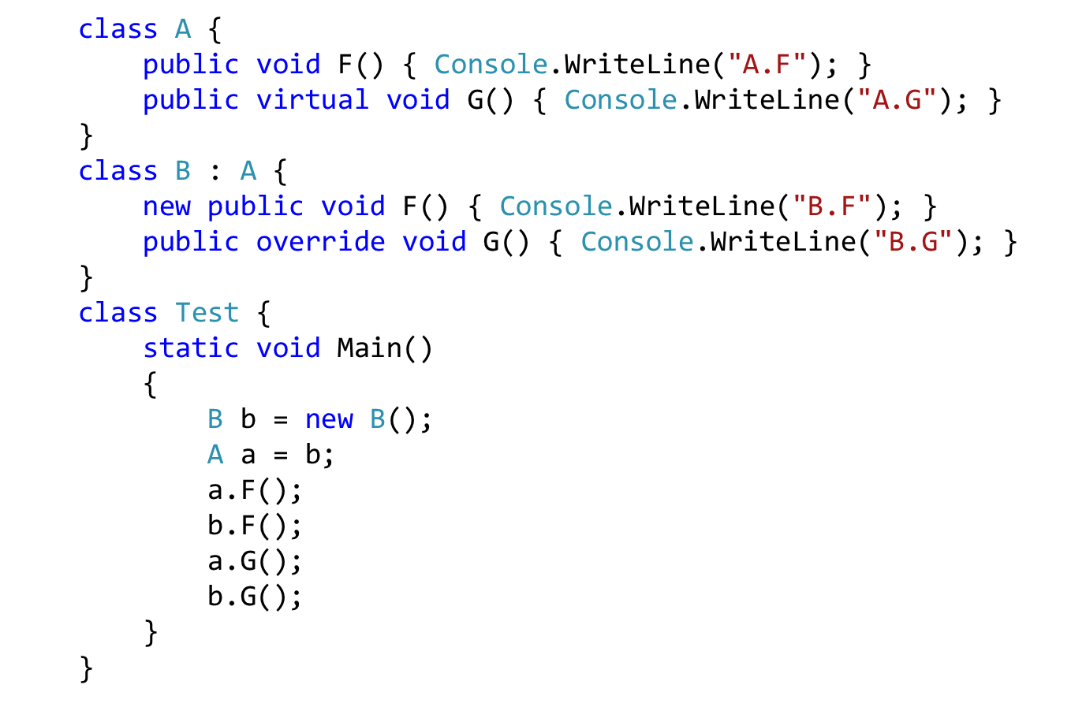
Virtuales vs No Virtuales

Slide 17
Métodos Abstractos

Slide 18
Abstracción de Métodos
Cuando una declaración de método de instancia incluye un modificador abstract, se dice que el método es un método abstracto. Aunque un método abstracto es también implícitamente un método virtual, no puede tener el modificador virtual.

Slide 19
Abstracción de Métodos
Una declaración de método abstracto introduce un nuevo método virtual pero no proporciona una implementación del método. En cambio, es necesario que las clases derivadas no abstractas proporcionen su propia implementación mediante el reemplazo del método. Debido a que un método abstracto no proporciona una implementación real, el cuerpo-del-método de un método abstracto consiste simplemente en un punto y coma.

Slide 20
Abstracción de Métodos
Las declaraciones de métodos abstractos sólo se permiten en clases abstractas.

Slide 21
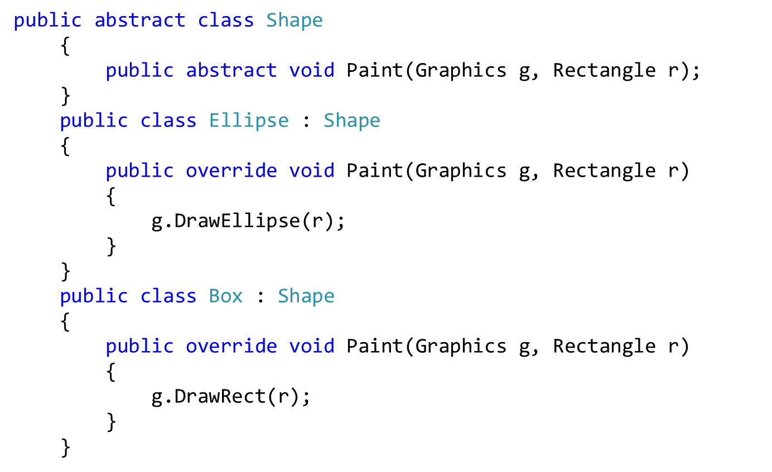
Abstracción de Métodos

Slide 22
Redefinición de Métodos

Slide 23
Redefinición de Métodos
El modificador override es necesario para ampliar o modificar la implementación abstracta o virtual de un método, propiedad, indizador o evento heredado.
Un método override proporciona una nueva implementación de un miembro que se hereda de una clase base. El método invalidado por una declaración override se conoce como método base invalidado. El método base reemplazado debe tener la misma firma que el método override.

Slide 24
Redefinición de Métodos
No se puede reemplazar un método estático o no virtual. El método base reemplazado debe ser virtual, abstract u override.
Una declaración override no puede cambiar la accesibilidad del método virtual. El método override y el método virtual deben tener el mismo modificador de nivel de acceso.
No se pueden usar los modificadores new, static o virtual para modificar un método override.

Slide 25
Redefinición de Métodos
Una declaración de propiedad de invalidación debe especificar exactamente el mismo modificador de acceso, tipo y nombre que la propiedad heredada, y la propiedad invalidada debe ser virtual, abstract u override.

Slide 26
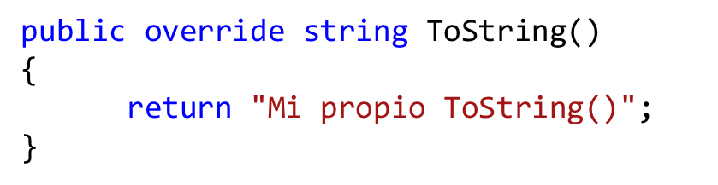
Redefinición de Métodos

